Slide 1
CLB VẬT LÝ TRƯỜNG
THPT NAM TRỰC - NAM ĐỊNH
VẬT LÍ 12
BÀI 13: CÁC MẠCH ĐIỆN XOAY CHIÊUG
Thầy giáo: Đoàn văn Doanh
Trường THPT Nam Trực – Nam Định
Email: qkkich@gmail.com
Phone: 0981.120681

Slide 2
1. Độ lệch pha
~
∼
u
- Nếu điện áp:
i
- Thì cường độ
Mạch
Độ lệch pha giữa điện áp và dòng điện:
ϕ > 0 u sớm pha ϕ so với i
ϕ < 0 u trễ pha $\left|\text{}\right|$ so với i
ϕ=0 u cùng pha với i

Slide 3
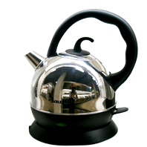
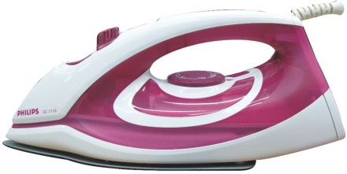
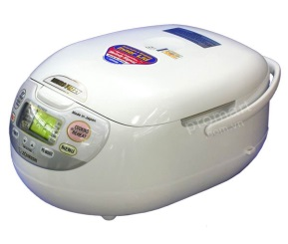
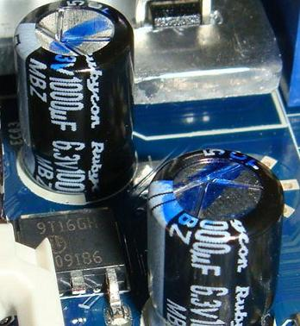
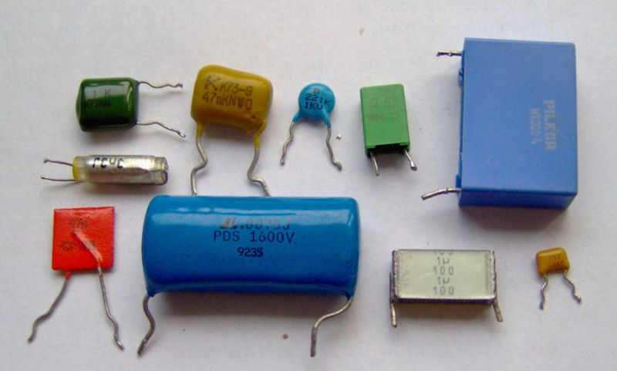
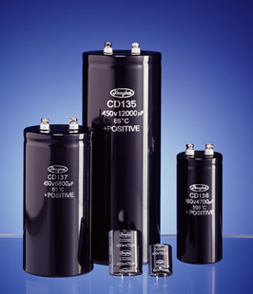
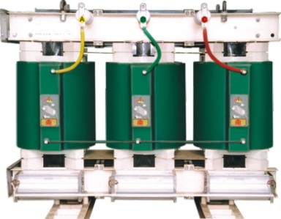
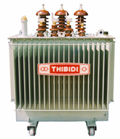
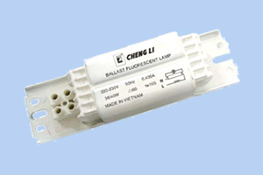
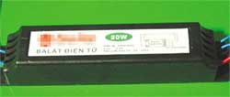
QUAN SÁT CÁC HÌNH ẢNH SAU
1. Những thiết bị tiêu thụ điện là điện trở thuần
2. Những thiết bị tiêu thụ điện là tụ điện
3. Những thiết bị tiêu thụ điện là cuộn dây

Slide 4
Như vậy các thiết bị tiêu thụ điện mặc dù có rất nhiều nhưng có thể được phân thành ba phần tử: Điện trở Tụ điện Cuộn cảm.
C
L
R

Slide 5
2. Mạch điện xoay chiều chỉ có điện trở
∼
U
- Nối hai đầu R vào điện áp xoay chiều:
u = U₀cosωt = U$\sqrt{2}$ cosωt
i
R
Theo định luật ôm ta có: i = $\frac{u}{R}$ = $\frac{U }{R}\sqrt{2}\text{cos}\text{ω}\text{t}$
Ta đặt: I = $\frac{U}{ R}$
Thì biểu thức cường độ dòng điện:
i = I₀cosωt = I $√2$ cosωt
Độ lệch pha giữa u và i : cùng pha với nhau
U_{oR}
I_{oR}
Giản đồ
O

Slide 6
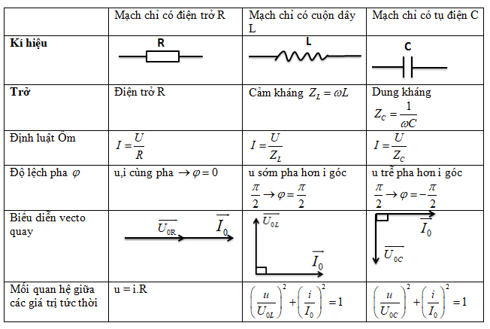

Slide 7
CỦNG CỐ. DẶN DÒ

